Slide 1

CHÀO MỪNG CÁC CON
ĐẾN VỚI TIẾT TỰ NHIÊN VÀ XÃ HỘI LỚP 2

Slide 2

Bài 16
Cơ quan hô hấp (tiết 2)

Slide 3

Yêu cầu cần đạt:
- Học sinh được tìm hiểu về điều xảy xa với cơ thể nếu cơ quan hô hấp ngừng hoạt động.
*Phát triển năng lực và phẩm chất:
- Biết sử dụng kiến thức đã học vào cuộc sống hàng ngày.

Slide 4
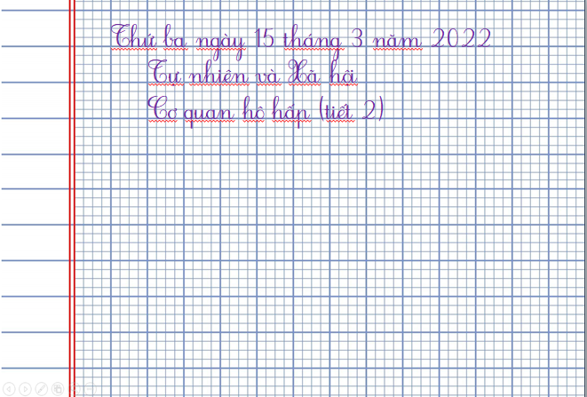

Slide 5

Khám phá

Slide 6
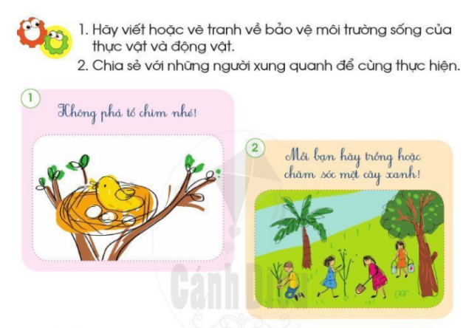
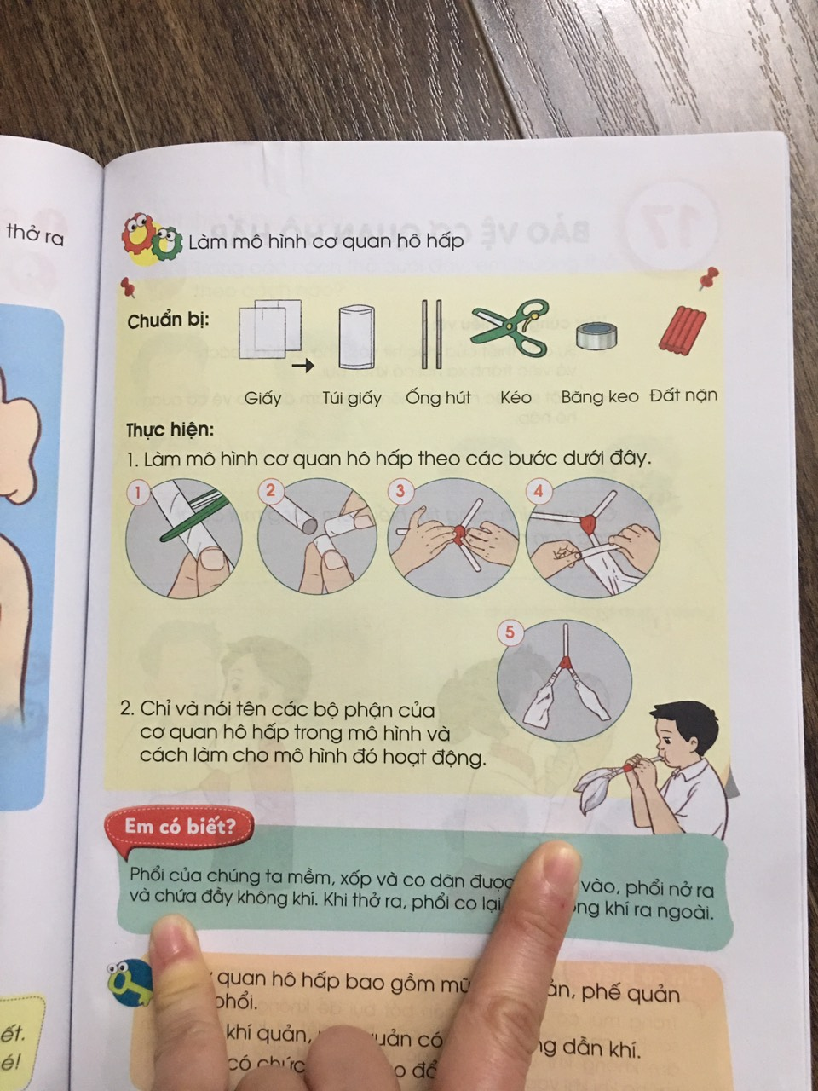
Làm mô hình cơ quan hô hấp

Slide 7


Slide 9

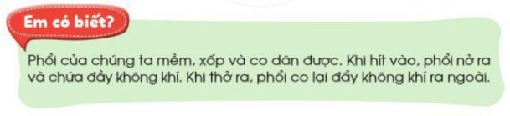

Slide 10
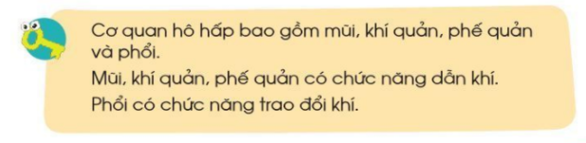

Slide 11



Chào tạm biệt các con.
Chúc các con chăm ngoan, học tập tốt!

